Slide 1
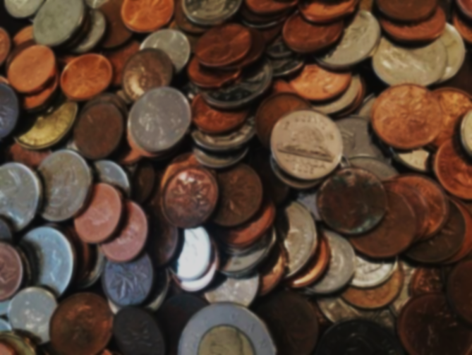
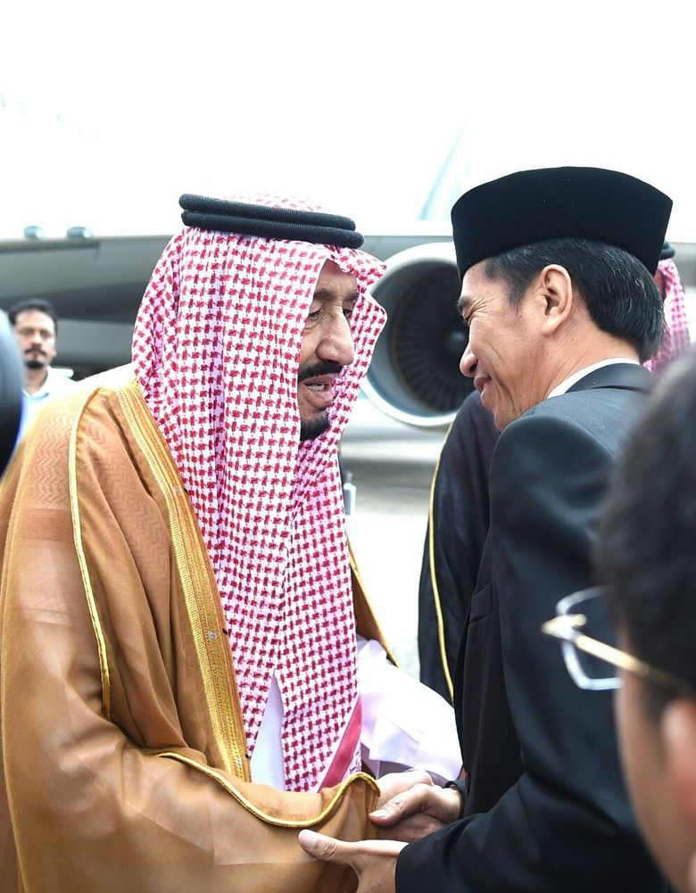
PERKEMBANGAN EKONOMI SYARIAH DI INDONESIA

Slide 2
PERKEMBANGAN EKONOMI SYARIAH

Slide 3
PERKEMBANGAN EKONOMI SYARIAH
Kapasitas ekonomi Indonesia jauh lebih besar daripada Malaysia, Iran, Saudi Arabia yang notabene negara Islam dalam pengembangan industri keuangan syariah. Indonesia diprediksi akan menjadi kiblat beberapa industri syariah dunia. Pertama., industri makanan dan minuman halal yang kini standar kehalaln Majelis Ulama Indonesia diadopsi oleh mitra dagang luar negeri Indonesia. Kedua, industri busana Muslim dan Muslimah. Ketiga, industri media dengan materi terkait syariah, besarnya populasi dan kretivitas program menjadi pilar utama industri ini. Keempat, industri ritel dan UMKM juga akan menjadi kiblat dunia.

Slide 4
PERKEMBANGAN EKONOMI SYARIAH
Pada 23 November 1955 berdiri Perkumpulan Pendukung Ekonomi Islam (PPEI), gagasan dan pemikiran baru dapat diwujudkan mulai dari berdirinya Bank Muamalat Indonesia (BMI) yang mulai aktif sejak 1 Mei 1992. Pada tahun 2000-an ekonomi Islam mulai diajarkan dibeberapa perguruan tinggi dengan jumlah yang terbatas. Pada tahun 2012 pertumbuhan aset perbankan mencapai 37% dengan total aset $±$ Rp179 triliun, sedangkan pada 2013 mengalami pertumbuhan sekitar 36%-58%. Pada tahun 2013 Bank Umum Syariah (BUS) berjumlah 11 unit dan Unit Usaha Syariah (UUS) sebanyak 24 unit. Pada 2022 berdasarkan laporan Otoritas Jasa Keuangan jumlah Bank Umum Syariah bertambah menjadi 12 unit, seadngkan Unit Usaha Syariah justru berkurang menjadi 21 unit. Fokus kebijakan perbankan syariah pada 2013:
Pemnbiayaan perbankan syariah lebih mengarah ke sektor produktif dan masyarakat luas,
Pengembangan produk yang lebih memenuhi kebutuhan masyarakat dan sektor produktif,
Transisi pengawasan yang tetap menjaga keberlangsungan pengembangan perbankan syariah
Revitalisasi peningkatan sinergi dengan bank induk, dan
Peningkatan edukasi dan komunikasi dengan meningkatkan kapasitasa perbankan syariah pada sektor produktif dan komunikasi “parity” dan “distinctiveness”

Slide 5
BANK SYARIAH

Slide 6
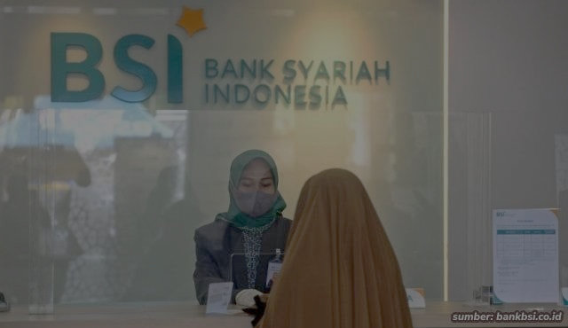
BANK SYARIAH
Sekarang ini banyak berkembang bank syariah, bank syariah pertama kali muncul tahun 1990-an. Pendirian bank syariah diprakarsai oleh Majelis Ulama Indonesia pada tanggal 18-20 Agustus 1990. prisip-prinsip yang berlaku pada bank syariah:
Pembiayaan berdasarkan prinsip bagi hasil (mudharabah)
Pembiayaan berdasrakan prinsip penyertaan modal (musyarakhah)
Prinsip jual beli barang dengan memperoleh keuntungan (murabahah)
Pembiayaan barang modal berdasarkan sewa murni tanpa pilihan (ijarah)
Pilihan pemindahan kepemilikan atas barang yang disewa dari pihak bank oleh pihak lain (ijarawaiqtina)
Bank Syariah pertama di Indonesia adalah Bank Muamalat Indonesia yang berdiri sejak 1 Mei 1992.

Slide 7
BAITULMALL WATAMWIL (BMT)

Slide 8
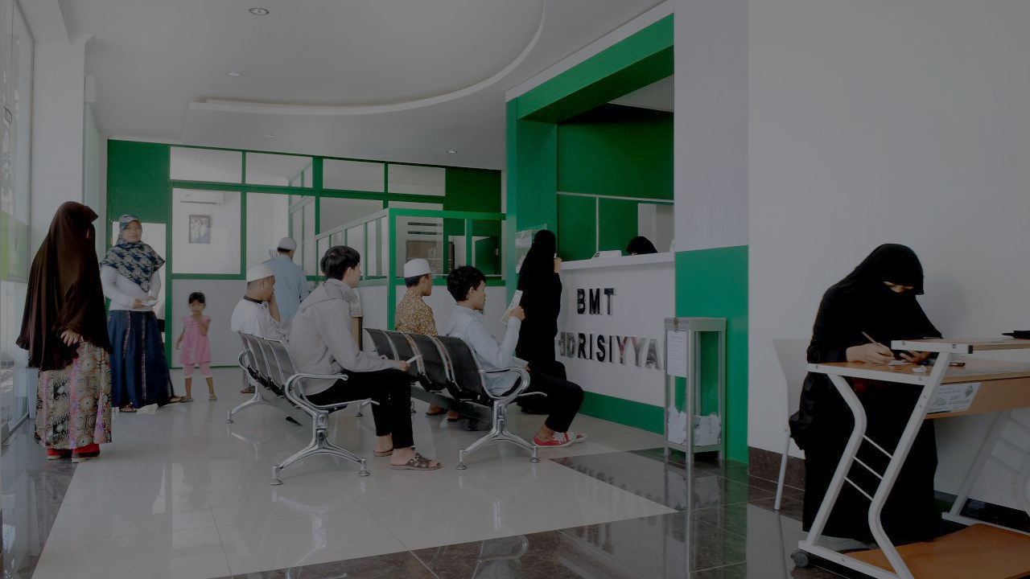
BAITULMALL WATAMWIL (BMT)
Dalam bahasa Arab BMT merupakan singkatan dari Baitul Mal Wat Tamwil yang artinya rumah harta / zakat dan keuangan. BMT bergerak didua bidang usaha yaitu, Baitul Mal dan Baitul Tamwil. BMT sebagai Baitul mall berfungsi menyalurkan zakat, infaq, dan sodaqoh, sedangkan BMT sebagai Baitul Tamwil meklakukan usaha simpan-pinjam dan usaha sektor riil.
Ciri-ciri BMT
Berorientasi bisnis, mencari laba bersama, meningkatkan manfaat ekonomi utamanya bagi anggota dan lingkungan.
Bukan lembaga sosial tapi dapat dimanfaatlkan untuk mengefektifkan penggunaan zakat, infaq, dan sodaqoh.
Ditumbuhkan dari bawah berdasrkan peran masyarakat sekitar.
Mengadakan kegiatan keagamaan (pengajian) rutin, setelah kegiatan dilanjutkan perbincangan bisnis.
Manjemen BMT adalah profesional dan agamis, minimal pendidikan D3 dan mengikuti Pusdiklat PIMBUK
Administrasi pembukuan dikelola dengan sistem

Slide 9
PEGADAIAN SYARIAH

Slide 10
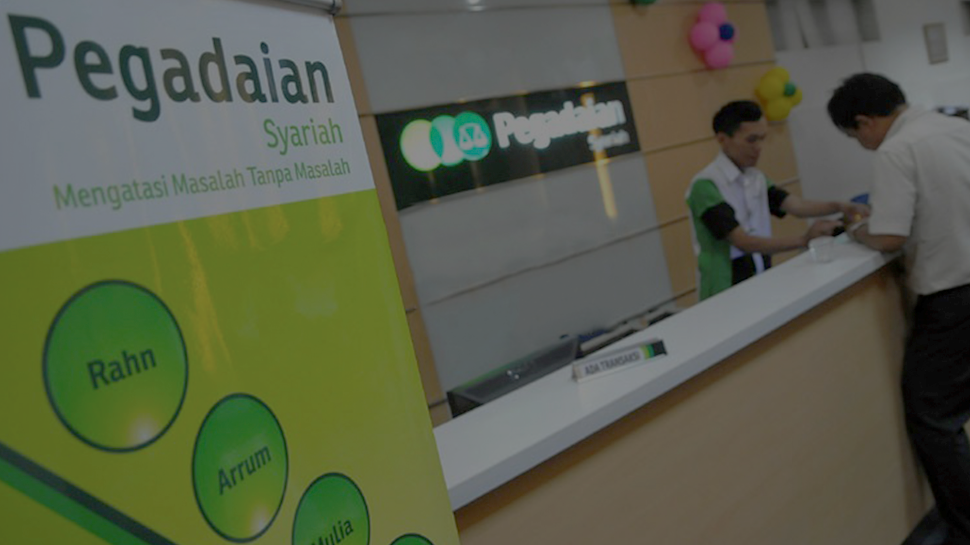
PEGADAIAN SYARIAH
Gadai menurut Susilo (1999) adalah suatu hak yang diperoleh oleh seseorang yang mempunyai piutang atas suatu barang bergerak. Barang bergerak tersebut diserahkan kepada orang yang berpiutang oleh seorang yang mempunyai hutang atau oleh orang lain atas nama orang yang mempunyai hutang. Pegadaian syariah adalah pegadaian yang menjalankan operasionalnya sesuai dengan syariah. Beroegang pada fatwa MUI DSN-MUI NO. 25/DSN-MUI/III/2002 tanggal 26 Juni 2002.
Pada mulanya pegadaian di Indonesia dilaksanakan oleh pihak swasta, kemudian lahirlah Staatsblad tahun 1901Nomor 131 tanggal 12 Maret 1901 didirikan rumah gadai pemerintah (Hindia Belanda) di Sukabumi, Jawa Barat. Selanjutnya, dengan staatsblad 1930 No. 226 Rumah Gadai tersebut berstatus rumah dinas. Pada masa selanjutnya, pegadaian milik pemerintah tetap mendapat hak monopoli dan mengalami beberapa perubahan bentuk badan hukum.

Slide 11
PEGADAIAN SYARIAH
Rukun Gadai:
Adanya ijab dan qabul.
Adanya pihak yang berakad, yaitu pihak yang menggadaikan (rahn) dan pihak yang menerima gadai (murtahin).
Adanya jaminan (marhun) berupa barang.
Adanya uatang (marhun bih)
Rukun Gadai:
Sayarat rahn dan murtahin memiliki kemampuan melakukan transaksi kepemilikan, orang yang sah melakukan jaul beli sah melakukan gadai.
Sighat dengan tidak boleh terikat dengan masa yang akan dan syarat-syarat tertentu.
Utang (marhun bih) dengan syarat harus merupakan hak wajib yang diserahkan kepada pemiliknya, dapat dimanfaatkan dan dihitung jumlahnya.
Barang (marhun) dengan syarat harus bisa diprjualbelikan, memiliki nilai, bisa dimanfaatkan secara syariah, harus diketahui keadaan fisiknya, harus dimiliki oleh rahn setidaknya harus seizin pemiliknya.

Slide 12
ASURANSI SYARIAH

Slide 13
ASURANSI SYARIAH
Menurut Dewan Syariah Nasional (DSN) dan Majelis Ulama Indonesia (MUI) bahwa definisi asuransi syariah, yaitu (Ta’min, Takaful, atau Tadhamun) lembaga usaha yang saling melindungi dan tolong-menolong di antara sejumlah orang/pihak melalui investasi dalam bentuk aset dan/atau tabarru’ yang memberikan pola pengembalian untuk menghadapi risiko tertentu melalui akad yang sesuai dengan ketentuan syariah.
Auransi syariah disebut juga dengan asuransi ta’awun atau tolong menolong merupakan sebuah sistem dimana peserta menginfaqkan atau menghibahkan sebagian atau seluruh yang akan digunakan untuk membayar klaim, jika terjadi musibah yang dialami oleh sebagian peserta.
“”
Tolong-menolonglah kamu dalam (mengerjakan) kebajikan dan takwa, dan jangan tolong-menolong dalam berbuat dosa dan permusuhan. Bertakwalah kepada Allah, sesungguhnya Allah sangat berat siksaan-Nya.
(QS. Al Ma’idah:2)

Slide 14
ASURANSI SYARIAH
Perbedaan antara asuransi syariah dan asuransi konvensional
Asuransi syariah mempunyai Dewan Pengawas Syariah dari MUI, sedangkan asuransi konvensional tidak punya dewan pengawas.
Akad asuransi syariah berdasarkan tolong menolong, sedangkan akad asuransi konvensional berdasarkan jual beli.
Investasi asuaransi syariah berdasar Wakallah bil Ujrah (bebas riba), sedangkan asuransi konvensional dengan bunga (riba).
Kepemilikan dana asuransi syariah sepenuhnya oleh peserta dan perusahaan hanya memegang amanah, sedangkan pada asuransi konvensional dana dan alokasinya dipegang oleh perusahaan.
Pembayaran klaim diambil dari dana tabarru’ (dana kebijakn) yang memang telah dikhlaskan, sedangkan asuaransi konvensional dana klaim diambil dari rekening perusahaan.
Pembagian keuntungan pada asuransi syariah dibagi antara perusahaan denngan peserta sesuai prinsip bagi hasil, pada asuransi konvensional semua keuntungan menjadi hak perusahaan.

Slide 15
PASAR MODAL SYARIAH

Slide 16
PASAR MODAL SYARIAH
Definisi pasar modal sesuai Undang-undang Nomor 8 Tahun 1995 tentang Pasar Modal (UUPM) adalah kegiatan yang besangkutan dengan Penawaran Umum dan perdagangan Efek, Perusahaan Publik yang berkaitan dengan Efek yang diterbitkannya, serta lembaga dan profesi yang berkaitan dengan Efek.
Berdasarkan UUPM tersebut pasar modal tidak bertentangan dengan prinsip syariah, pasar modal syariah bukanlah suatu sistem yang terpisah dari sistem pasar modal secara keseluruhan. Secara umum pasar modal syariah tidak beda dengan pasar modal konvensional, namun ada karakteristik khusus pasar modal, yaitu bahwa produk dan mekanisme transaksi tidak bertentangan dengan syraiah.

Slide 17
OBLIGASI SYARIAH

Slide 18
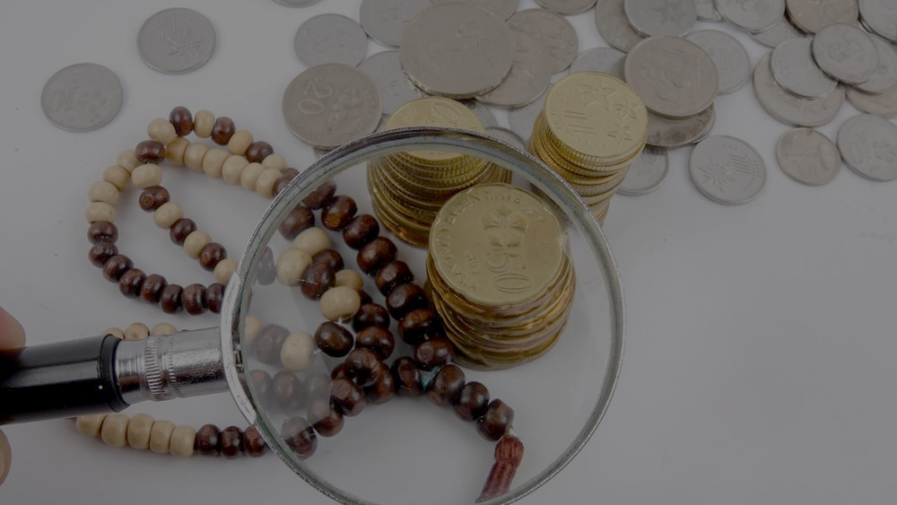
OBLIGASI SYARIAH
Obligasi syariah adalah suatu surat berharga jangka panjang berdasarkan prinsip syariah yang dikeluarkan emiten kepada pemegang obligasi syariah yang mengharuskan emiten membayar pendapata kepada pemegang obligasi syariah berupa bagi hasil, margin, fee serta membayar kembali dana obligasi saat jatuh tempo. (Fatwa Dewan Syariah Nasional No. 32/DSN-MUI/IX/2002)
Obligasi Syari'ah dapat memberikan Bagi Hasil berdasarkan akad Mudharabah, Muqaradhah, Qiradh atau Musyarakah.
Obligasi Syari’ah Mudharabah adalah Obligasi Syari’ah yang menggunakan akad Mudharabah (Fatwa Dewan Syari'ah Nasional No: 33/DSN-MUI/IX/2002) Suatu surat berharga jangka panjang berdasarkan prinsip syari'ah yang dikeluarkan Emiten kepada pemegang Obligasi Syari'ah yang mewajibkan Emiten untuk membayar pendapatan kepada pemegang Obligasi Syariah berupa bagi hasil serta membayar kembali dana obligasi pada saat jatuh tempo.
Obligasi Syari'ah dapat memberikan Margin/Fee berdasarkan akad Murabahah atau Salam atau Istishna atau Ijarah.

Slide 19
PERKEMBANGAN EKONOMI SYARIAH
Obligasi Syari'ah Ijarah adalah Obligasi Syari'ah yang berdasarkan akad hjarah, dengan memperhatikan sunstansi Fatwa DSN MUI No. 09/DSN-MUI/IV/2000 tentang Pembiayaan Ijarah (Fatwa Dewan Syari'ah Nasional No: 41/DSN-MUI/III/2003) Suatu surat berharga jangka panjang berdasarkan prinsip syari'ah yang dikeluarkan Emiten kepada pemegang Obligasi Syari'ah yang mewajibkan Emiten untuk membayar pendapatan kepada pemegang Obligasi Syari'ah berupa fee serta membayar kembali dana obligasi pada saat jatuh tempo.

Slide 20
KESIMPULAN

Slide 21
KESIMPULAN
Ekonomi syariah di Indonesia dari masa ke masa semakin berkembang ini merupakan seuatu hal yang positif bagi masyarakat karena Indonesia merupakan negara dengan penduduk mayoritas muslim. Perkembangan tersebut dibuktikan dengan semakin banyaknya lembaga-lembaga syariah yang menunjang ekonomi syariah seperti, bank syariah, BMT, pegadaian syraiah dll. Selain itu MUI dan DSN secara proaktif memberikan fatwa-fatwa yang dijadikan rujukan dan pedoman perekonomian syariah di Indonesia.

Slide 22
TERIMA KASIH

